Slide 1












Получение электрической энергии посредством установки кинетической плитки
Руководитель проекта Ибатуллин И.Д.

Slide 2
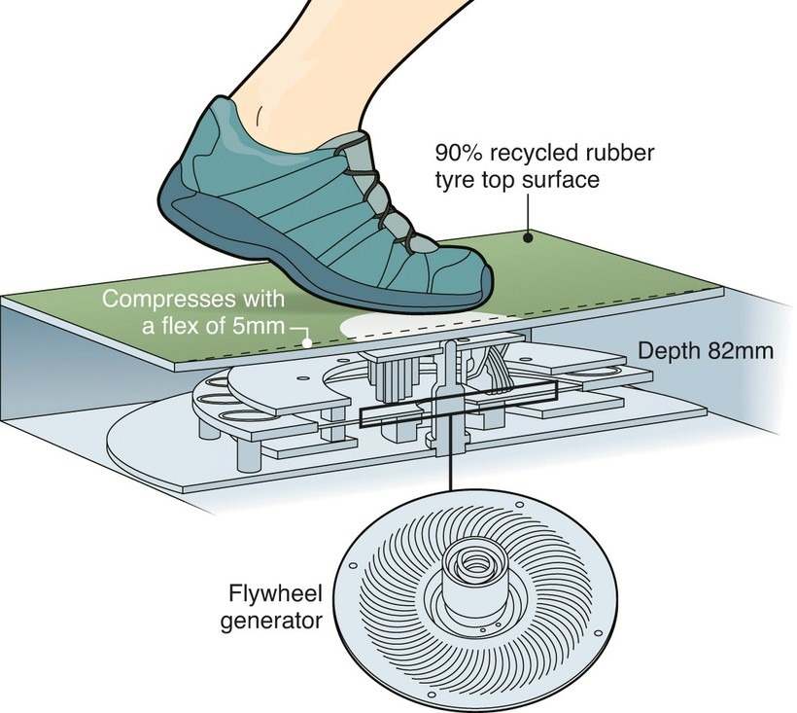
Актуальность проекта
Кинетическая плитка представляет собой инновационное решение, которое позволяет получать энергию от движения пешеходов, что является не только экологичным, но и экономически выгодным. Благодаря этому проекту можно сократить расходы на энергозатраты и уменьшить вредное воздействие на окружающую среду.
Хотя существует множество других эффективных альтернативных источников энергии, они ограничены погодными условиями.
Верхняя поверхность шины
из 90% переработанной резины
Компрессы с
изгибом 5 мм
Глубина 82мм
Генератор
маховика

Slide 3
Проблема
Проблема, которая будет решаться.
Почему существующих вариантов решения
недостаточно?
Проблема, которую можно решить с помощью разработки кинетической плитки, заключается в необходимости сокращения расходов на энергозатраты и уменьшения вредного воздействия на окружающую среду.
Существующие варианты решения:
солнечные батареи
ветрогенераторы
солнечные батареи зависят от наличия солнечного света
ветрогенераторы требуют сильных ветровых условий.
Кинетическая плитка, в свою очередь, может работать круглосуточно и не зависит от погодных условий. Кроме того, кинетическая плитка может быть установлена в любом месте, где есть движение пешеходов, что делает ее более универсальным решением.

Slide 4
Целевая аудитория
ЖД и авиакомпании
Торговые площади / центры
Спортивные организации
Учреждения культуры и образования
Крупные корпорации

Slide 5
Расчеты
Вырабатываемая энергия
Вес человека × Вдавливание плитки
700Н ×0,005м= 3,5 Дж
Мощность
Вырабатываемая энергия/ длительность шага
3,5 Дж/ 0,5с= 7Вт

Slide 6
Целевая аудитория
ЖД и авиакомпании
Торговые площади / центры
Спортивные организации
Учреждения культуры и образования
Крупные корпорации

Slide 7
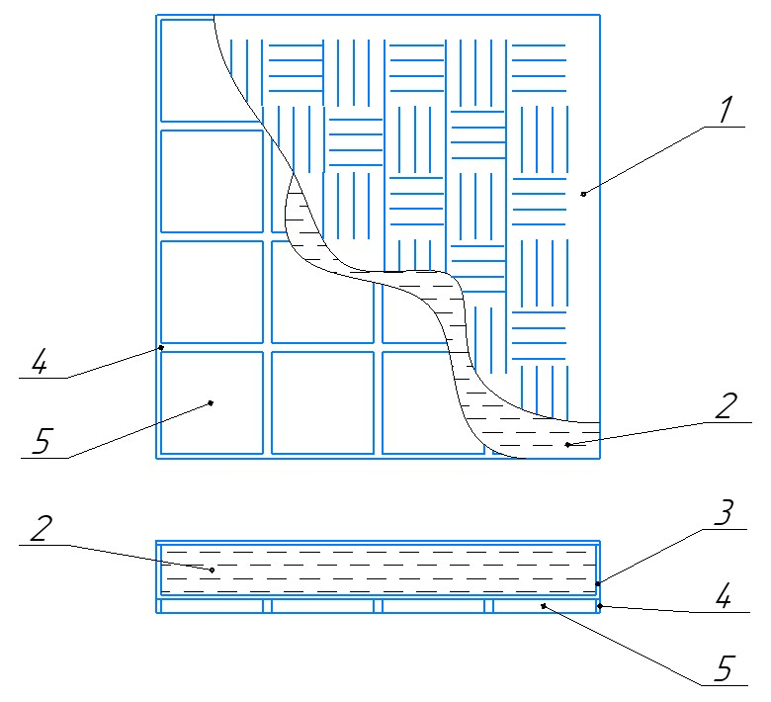
Продукт
Что вы предлагаете, уникальные преимущества и выгоды для клиента.
Новая конструкция кинетической плитки
Верхний эластичный слой плитки с пониженной теплопроводностью, антискользящим рельефом и хорошим поглощением ИК излучений
Основание (грунт, бетон) служит охладителем для увеличения градиента температур
Вязкая жидкость, преобразующая неупругое взаимодействие при вдавливании плитки в тепло
Матрица из элементов Пельтье, преобразующая градиент температур в электрический ток
Нижний слой с повышенной теплопроводностью - для улучшения нагрева верхней поверхности элементов Пельтье

Slide 8
Продукт
Что вы предлагаете, уникальные преимущества и выгоды для клиента.
Электрическая схема напольного покрытия из кинетических плиток
TEC1
TEC1
TEC1
TEC1
Последовательно-параллельное соединение термоэлектрических преобразователей Пельтье обеспечит достаточный уровень напряжения и тока на выходе
TEC1
TEC1
TEC1
TEC1
DC/AC
TEC1
TEC1
TEC1
TEC1
TEC1
TEC1
TEC1
TEC1
Последовательно-параллельное соединение термоэлектрических преобразователей Пельтье обеспечит достаточный уровень напряжения и тока на выходе

Slide 9


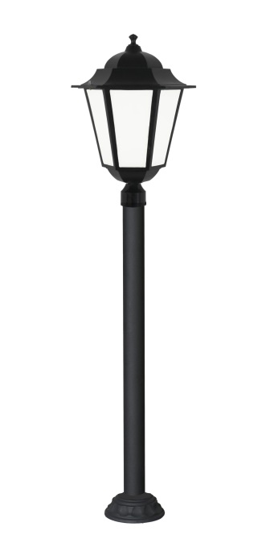


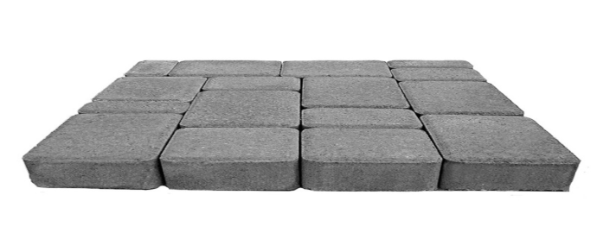

Продукт
Что вы предлагаете, уникальные преимущества и выгоды для клиента.

Slide 10
Рынок
Рынок, на котором вы работаете, его объем, рост и уровень конкуренции.
Мы оперируем на рынке устойчивых технологий и инфраструктуры в городах.
Рынок растущий, рост рынка 10-15% по данным фирмы Pavegen.
Потенциальный рынок только в России составляет около 6 миллиардов рублей в год. Что уже при 5% охватывании в год позволит получать около 300 миллионов рублей.
Мы выделяемся своим подходом, который позволяет генерировать энергию от движения пешеходов, что делает его уникальным.

Slide 11
Бизнес - модель
Бизнес-модель – как вы зарабатываете или планируете.
Ключевые партнеры
1. РЖД
2. СамГТУ
3. Производители оборудования и систем управления
4. Дистрибьюторы и розничные сети
Ключевые виды деятельности
1. Производство кинетической плитки
2. Конструкторское сопровождение продукта на рынке
3. Обслуживание кинетической плитки
Ценностное предложение
1. Энерго- и ресурсосбережение
2. Экологичность
3. Эффективное использование общественных пространств
4. Повышение энергоэффективности архитектурной среды
Взаимоотношения с клиентами
1. Индивидуальная работа с клиентом
2. Бонусная система поддержки партнеров
3. Гарантийное и постгарантийное обслуживание
4. Индивидуальные финансовые инструменты под запрос заказчика
Потребительские сегменты
ЖД и авиакомпании
Торговые площади / центры
Спортивные организации
Учреждения культуры и образования
Крупные корпорации
Каналы коммуникаций и сбыта
1. Выставки
2. Медиа (в т.ч. СМИ)
3. Индивидуальная работа с ключевым партнёрами
4. Соцсети
Структура издержек
аренда цеха и оборудования, обслуживание производства реклама и маркетинг, налоги, заработная плата и соцстрах
Потоки поступления доходов
прямые продажи, сервисное обслуживание,
услуги по проектным расчетам, пуско-наладочные работы

Slide 12
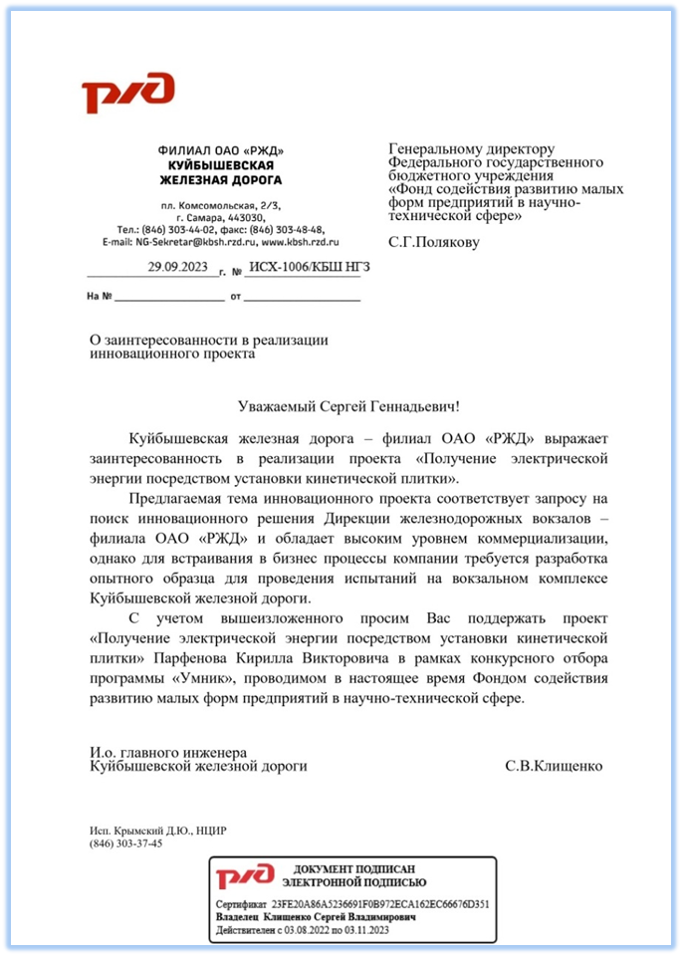
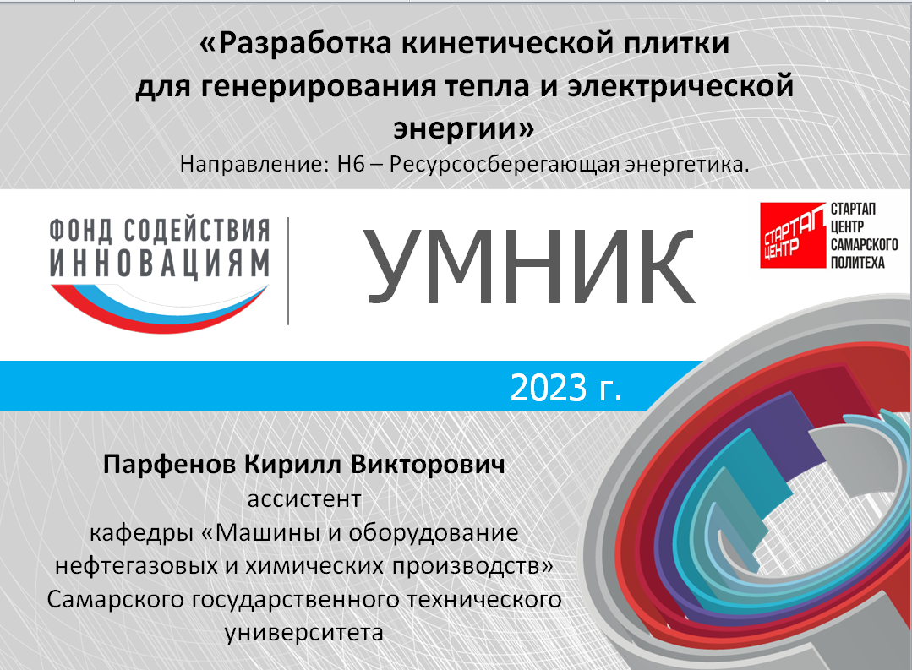
Текущие результаты
Текущие результаты: успешные кейсы, клиенты или предварительные договоренности, привлеченные инвестиции и др.

Slide 13
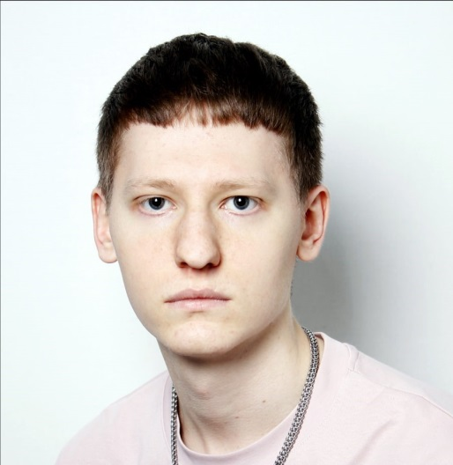
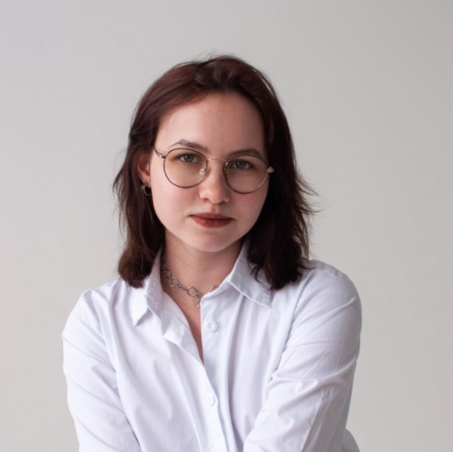
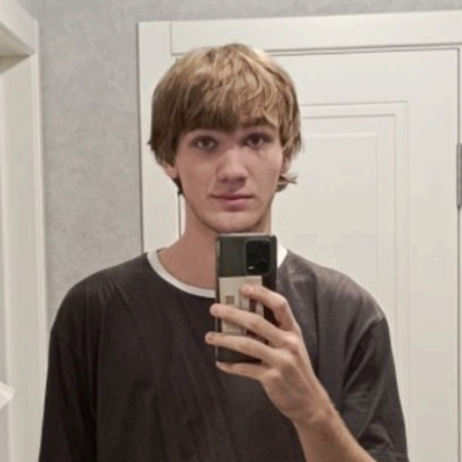
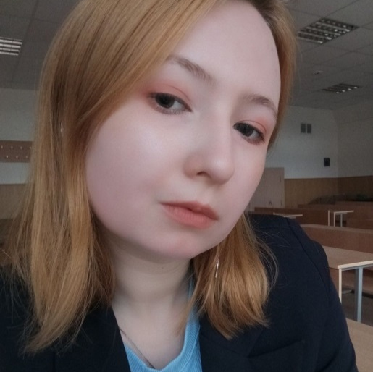
Команда
Ключевые члены вашей команды (CEO, CTO и СMO), опыт и компетенции;
Парфенов Кирилл (CEO)
Шигапова Диляра (CMO)
Сухов Егор (CTO)
Закирова Алия (CTO)
Ассистент кафедры «Машины и оборудование нефтегазовых и химических производств»
Победитель областного конкурса Молодой ученый
Лауреат Золотого фонда СамГТУ в номинации «Научно-исследовательская деятельность»
Студент кафедры «Радиотехнические устройства»
Студент кафедры «Машины и оборудование нефтегазовых и химических производств»
Студент кафедры «Радиотехнические устройства»
Финалист программы «УМНИК» Фонда содействия инновациям

Slide 14
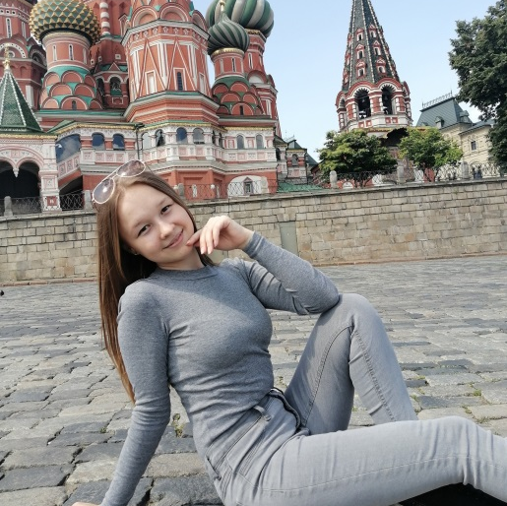
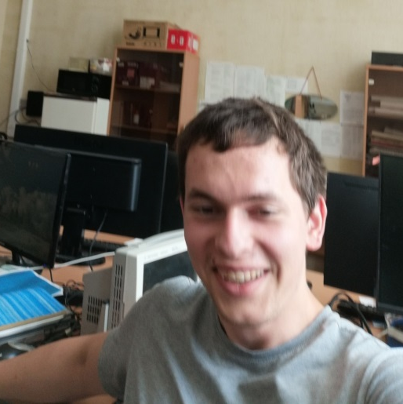

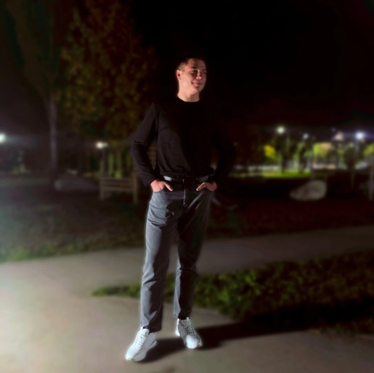
Команда
Ключевые члены вашей команды (CEO, CTO и СMO), опыт и компетенции;
Толстова Анастасия (CTO)
Лонкин Илья (CTO)
Щебланов Илья (CTO)
Мезенцев Сергей (CTO)
Студент кафедры «Радиотехнические устройства»
Студент кафедры «Радиотехнические устройства»
Студент кафедры «Радиотехнические устройства»
Студент кафедры «Радиотехнические устройства»

Slide 15
Планы развития
Планы развития, потребности и предложение для того, кому вы адресуете презентацию.
Метод требует научной апробации, для чего необходимо изготовить и испытать отдельные элементы кинетической плитки, оценить ее возможности для выработки электрической и тепловой энергии.
В ходе НИР будет проведен модельный эксперимент, с целью:
отбора наиболее перспективного образца вязкой жидкости
подбора эластомерного материала для корпуса
оценки прочности эластомерного корпуса заполненного вязкой жидкостью.

Slide 16
Контакты
Телефон
email
+7 917 958 5629
idi71@yandex.ru

